Slide 1

Preparacíon para oportunidades postsecundarias a través de académicos avanzados en duncanvile isd

Slide 2


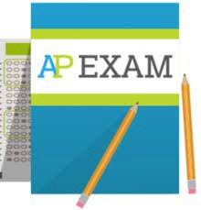
Ubicación avanzada
Mayo de cada año escolar:
Los estudiantes toman el examen AP (aproximadamente $ 94), pueden obtener créditos universitarios con una calificación aprobatoria en el examen de acuerdo con la política de reconocimiento AP de la universidad individual o la política de crédito del estado de Texas
Principios de verano/otoño:
Los maestros pueden asistir al desarrollo profesional de verano; los maestros envían el programa de la clase al College Board para la Auditoría del Curso AP
Año Escolar:
Los estudiantes toman el curso AP, proporcionando contenido de nivel universitario enseñado en la escuela secundaria
Cursos rigurosos de nivel universitario con la oportunidad de obtener
créditos universitarios por medio del examen AP

Slide 3
Duncanville high school ap sneakpeak
Se espera que los estudiantes:
● Completen un examen AP en la primavera*
● Participe en sesiones de estudio para prepararse para el examen A/P
● Completen 4 de 5 actividades AP de campus/distrito para obtener exenciones de cuotas de prueba
Campamento de arranque AP/Sesión de studio (actividad requerida)
1. Inscrito en 1 curso – 2 sesiones
2. Inscrito en cursos múltiples: 1 o más sesiones por curso
3. Completar una encuesta de curso AP - Estudiante
4. Completar una encuesta de curso AP – Padre
5. Los padres asisten a una sesión de AP/College Readiness
6. AP se cierra
*Se dan consideraciones especiales para los estudiantes de AP que están inscritos en multiples clases de AP

Slide 4
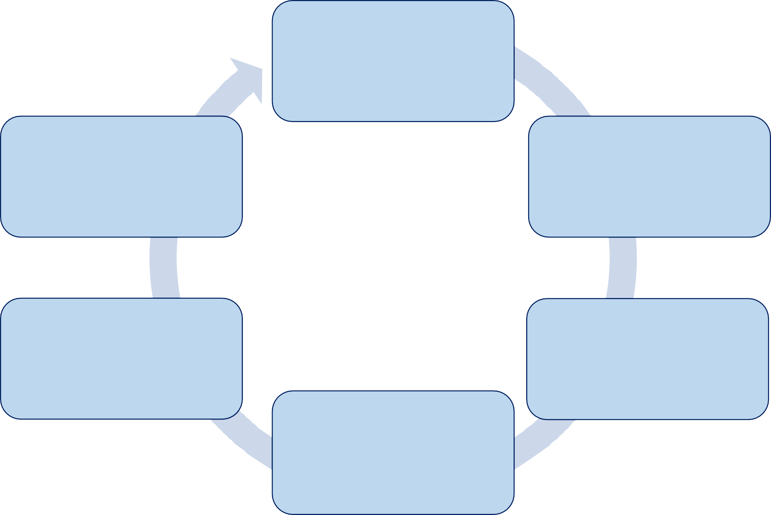
Se debe establecer un acuerdo de asociación entre IHE y LEA para ofrecer curses de doble crédito
La elegibilidad de los estudiantes se basa en el logro de los estándares mínimos de preparación para la universidad en virtud de la Iniciativa de Éxito de Texas (TSI); exenciones y exenciones están disponibles
Crédito de preparatoria y universidad obtenido simultáneamente a través de la inscripción a un curso universitario
Dual Credit
Enseñado por un instructor con credenciales (instructor de colegio / escuela secundaria)
El núcleo académico o carrera y cursos técnicos ofrecidos; garantizado para transferir a cualquier institución pública de Texas
Ofrecido en el campus de la escuela secundaria, campus universitario o en línea

Slide 5
Política estatal para crédito doble
Cursos para Joint High School y Junior College Credit
Autoridad: Código de Educación de Texas 130.008 - Programa de créditos para escuelas secundarias y universidades
  Los colegios universitarios públicos pueden establecer alianzas de doble crédito con escuelas secundarias y distritos escolares públicos y privados para permitir que un estudiante se inscriba en un curso y reciba crédito para la universidad y la escuela secundaria. Los cursos deben ser uno o más de los siguientes:
Currículo Básico
Carrera y Técnica
Idioma Extrajero

Slide 6

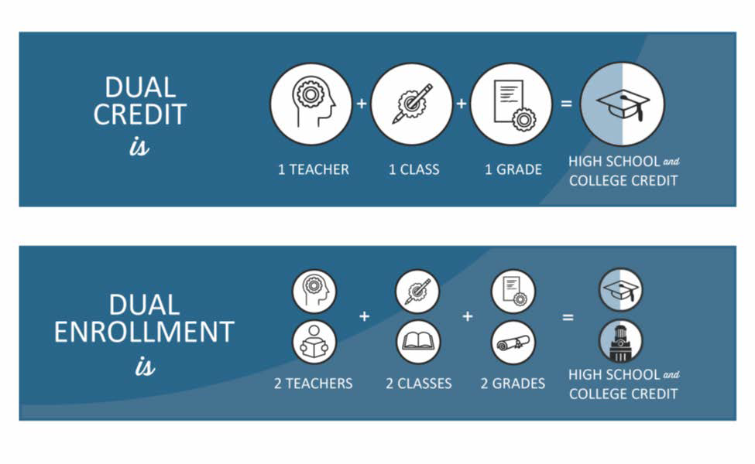
Comparación de Dual Credit y OnRamps Dual Enrollment
Source: OnRamps, The University of Texas at Austin

Slide 7


Inscripción doble : OnRamps
Estructura:
Los distritos se asocian con un proveedor de OnRamps; el curso es co-enseñado por el docente de la escuela secundaria y la facultad de la universidad
Fin de Cada Año Escolar:
Los estudiantes determinan si desean aceptar créditos universitarios, que se transcriben inmediatamente de UT Austin o Texas Tech University
Año Escolar:
Los estudiantes toman el curso OnRamps, proporcionando contenido de nivel universitario enseñado en la escuela secundaria
Cursos rigurosos de nivel universitario con la oportunidad de obtener
créditos universitarios

Slide 8
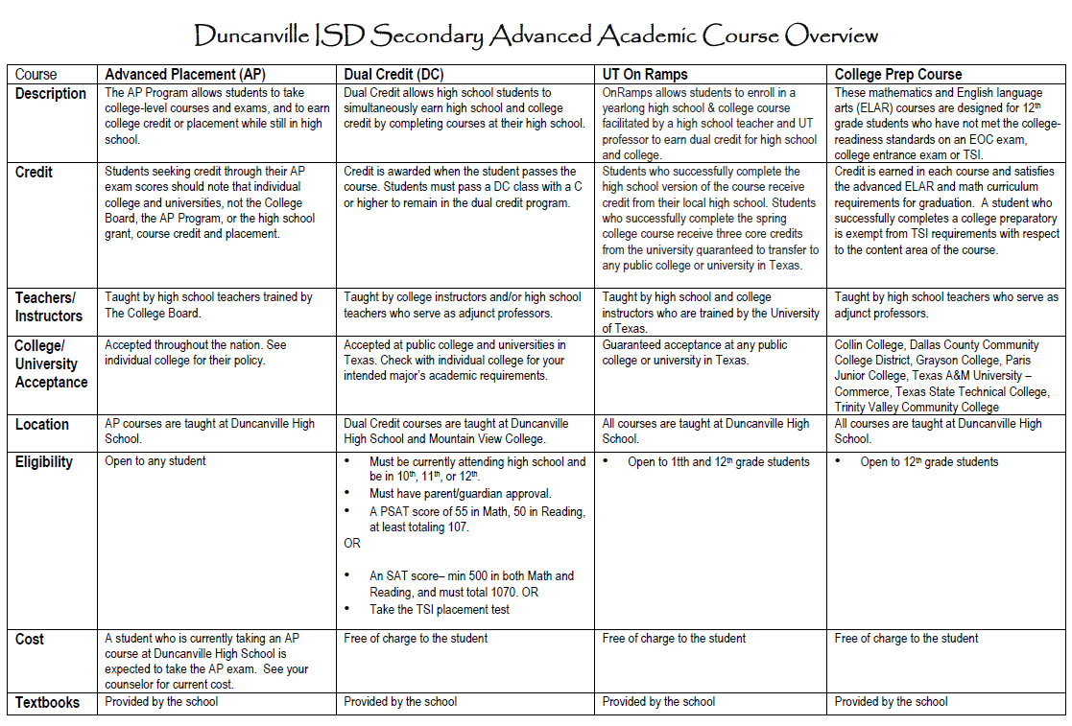

Slide 9

Consideraciones para estudiantes
Crédito doble
y OnRamps
AP and IB
TODOS LOS PROGRAMAS
Must pass the exam to earn college credit (exam pass scores vary depending on postsecondary institution)
Credits accepted nationally for AP and internationally for IB
AP courses may be offered during the summer, but exams are only administered in May of each year
Crédito universitario garantizado en la mayoría de las universidades y universidades públicas estatales
Impacto en la transcripción de la universidad
Los estudiantes pueden optar por no recibir crédito universitario en cursos OnRamps
Se pueden ofrecer cursos de doble crédito durante el verano
Impacto en el GPA / rango de clase (varía según la agencia educativa local)
Cursos de nivel universitario
Puede mejorar la aplicación de la universidad
Transferibilidad de créditos
Oportunidad de ganar Reconocimiento de rendimiento

Slide 10
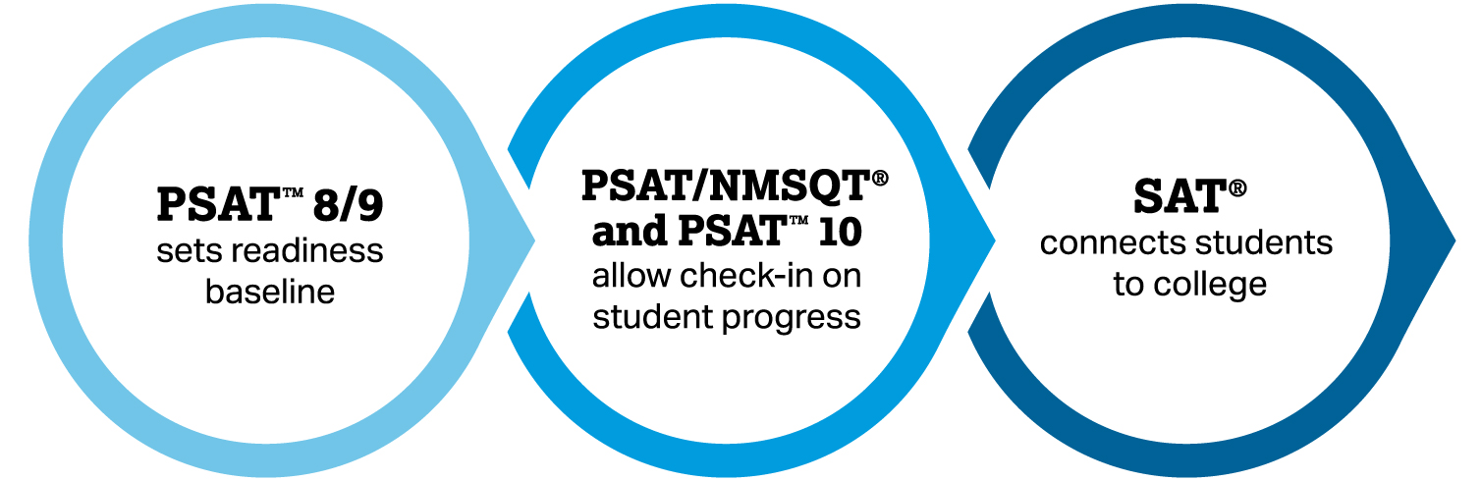
Preparación universitaria / exámenes de ingreso

Slide 11
PSAT en Duncanville ISD
En Duncanville ISD, todos los estudiantes de 8 °, 9 °, 10 ° y 11 ° grado tienen la oportunidad de tomar el PSAT durante el día escolar sin costo para la familia del estudiante
Esto es una gran inversión en tu futuro…
Más que nunca, el PSAT apoya a los estudiantes en su camino a la preparación para la universidad.
El PSAT lo hará:
Proporciona un informe con información detallada sobre su puntaje individual (fortalezas, áreas en las que hay que enfocarse)
Una puntuación del SAT pronosticada (utilizada para la admisión a la universidad y oportunidades de becas)
Su progreso hacia los puntos de referencia de preparación para la universidad.
4

Slide 12
SAT vs. ACT: Qué examen de ingreso a la universidad?
De acuerdo con NACAC, el 58.3% de las universidades le da una importancia considerable a los puntajes de las pruebas de admisión. Lo más probable es que si postule a la universidad, tendrá que tomar el SAT o el ACT para obtener la admisión. Pero, Cuál es la prueba adecuada para ti?
 | SAT | ACT
Sections | Math, Reading, Writing, Optional Essay (Science passages embedded in all sections.) | English, Math, Reading, Science, Optional Essay
Time | 3 hours, +50 minutes with essay | 2 hours 55 min, +30 minutes with essay
Answering | 4 answer options, no point deduction | 4 answer options, no point deduction
Scoring | Out of 1600 – 800 math, 800 reading/writing | Out of 36 – 36 per section that is then averaged for composite; Essay scored separately on a 2-12 scale
Math Section | Two sections: One calculator allowed, one no calculator; 80 minutes; Less geometry, more algebra, pre-calculus & trigonometry added | One 60-question, 60-minute section. Tests pre-algebra through trigonometry. Calculator allowed entire time.
Reading Section | 5 passages, 2 with charts/diagrams, 1 historic document | 4 long passages with questions that require students to recall what they read. Questions in random order.
Science Section | No science section, however science-related passages will be peppered throughout the exam. | Science section covers reasoning, charts and graphs, and hypothesis.
Writing | 4 passages and 44 multiple-choice questions; 35 minutes | Just the essay.
Essay | 1 prompt and one full passage; 50 minutes; essay is optional | One topic and three perspectives; students evaluate and provide their own perspective with evidence; 40 minutes; essay is optional

Slide 13

¿Cómo pueden los estudiantes prepararse para evaluaciones / exámenes académicos avanzados?
Las escuelas secundarias de Duncanville tienen sesiones de preparación para que los estudiantes reciban apoyo presencial, así como recursos en línea.
* Póngase en contacto con su consejero escolar para obtener detalles y fechas
De acuerdo con el Prep Scholar, la práctica hace progresos
10 horas = ganancia de 30-50 puntos
20 horas = ganancia de 60-100 puntos
Mientras más practique, tendrá más posibilidades de obtener un puntaje mayor

